Slide 1
Mobilitätswende

Slide 2
Kampagne
Attac & Verkehr
Möglichkeitsfenster 2021
Materialien
Aktionen

Slide 3
Die Kampagne
Unter dem Motto „einfach.umsteigen – Klimagerechte Mobilität für alle“ machen wir bei Attac uns für eine konsequent andere Verkehrspolitik stark. Wir wollen weg vom zerstörerischen Individualverkehr – hin zu gemeinwirtschaftlichen, klimaneutralen Verkehrssystemen, die allen zugänglich sind.
-> Die Kampagne ist Teil einer Strategie für eine sozial-ökologische Transformation!

Slide 4
Attac & Verkehr
Mobilitätswende ist wesentliche Voraussetzung für Klimagerechtigkeit und Teil einer sozial-ökologischen Transformation
Recht auf Mobilität ist globales Menschenrecht
Zunahme des Güterverkehrs ist Folge neoliberaler Liberalisierung
Es geht um die Gestaltung der Verkehrssystem der Zukunft: Öffentliche Verkehre statt Privatisierung
Steuerpolitik als Steuerungselement für einen andere Ve

Slide 5
Möglichkeitsfenster 2021
Wachsende Mobilitätswendebewegung
  Klimagerechtigkeitsbewegung hat Mobilität als Handlungsfeld erkannt
  Zunahme von Protesten gegen Straßenbauprojekte
  Wachsende Anzahl regionaler Mobilitätswendebündnisse
  Bundesweite Vernetzung
Zunehmendes Problembewusstsein: Verkehr muss Beitrag zu Klimapolitik leisten
Beschluss Bundesverfassungsgericht zu Klimapolitik
IAA in München
Bundestagswahlen September 2021

Slide 6
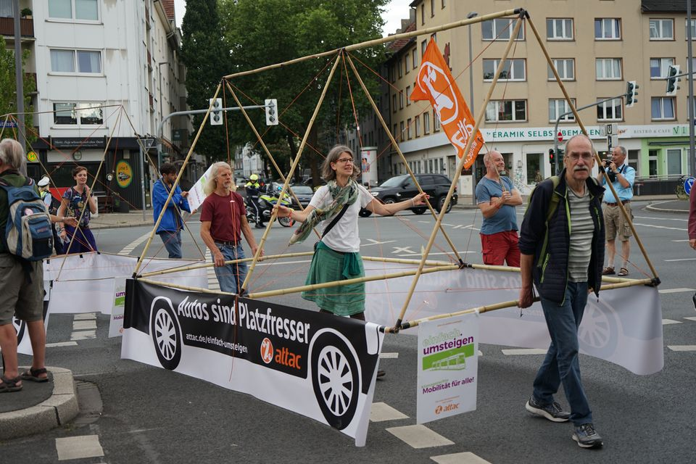

Materialien
Flyer (Grundlagen, ÖPNV, Konversion Autoindustrie, ...)
Sticker (Stadt für alle statt für Autos ...)
Studie öffentliche Mobilitätsplattformen
Aktionsmaterial (Sprühschablonen, Bahnhänger ... )
Aktionsideen
BasisText „Klimagerechte Mobilität für alle“
Referent*innen-Pool

Slide 7
Aktionen
Regionale Aktionen als Attac-Gruppe oder mit lokalen Mobilitätswende-Bündnis -> potentielle Partner*innen: ADFC, BUND, Greenpeace, Inis gegen Straßenlärm oder Straßenbau (Beispiel Oberhausen)
Dezentraler Aktionstag 5. und 6.6.
Veranstaltungen und Ratsinitiativen zu öffentlichen Plattformen
IAA

